Slide 1

Трамвай в Отрадном
Выполнено студентами гр. СЖД-242, ИПСС РУТ (МИИТ)
Москва 2022

Slide 2

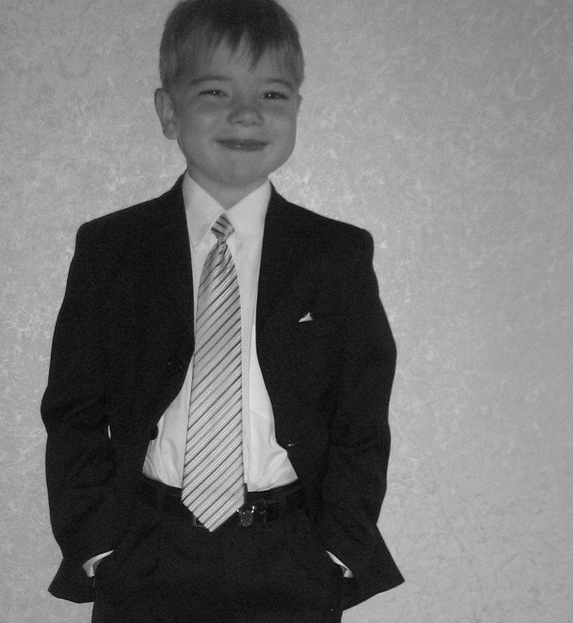
Команда проекта.
Лисицын Никита
Дизайнер презентации
Шулаев Валентин
Директор проекта

Slide 3
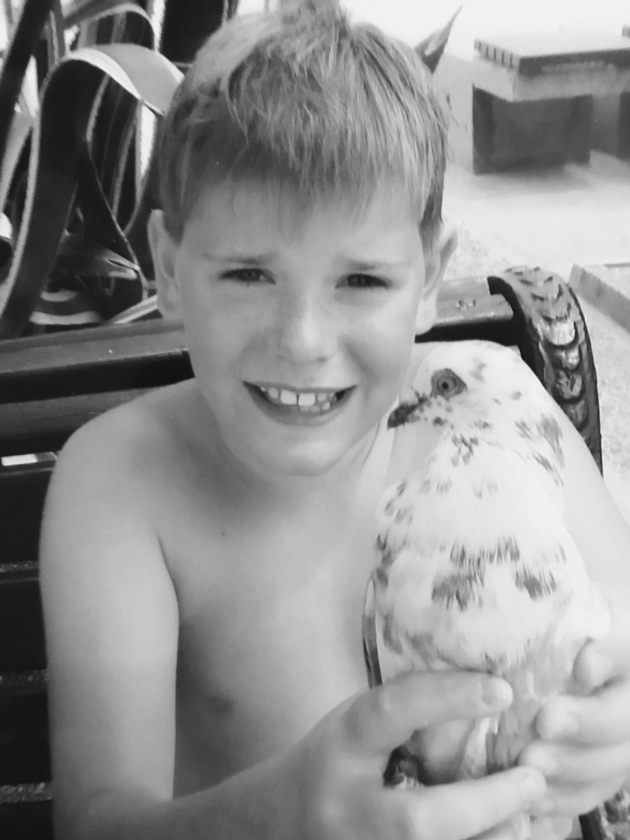
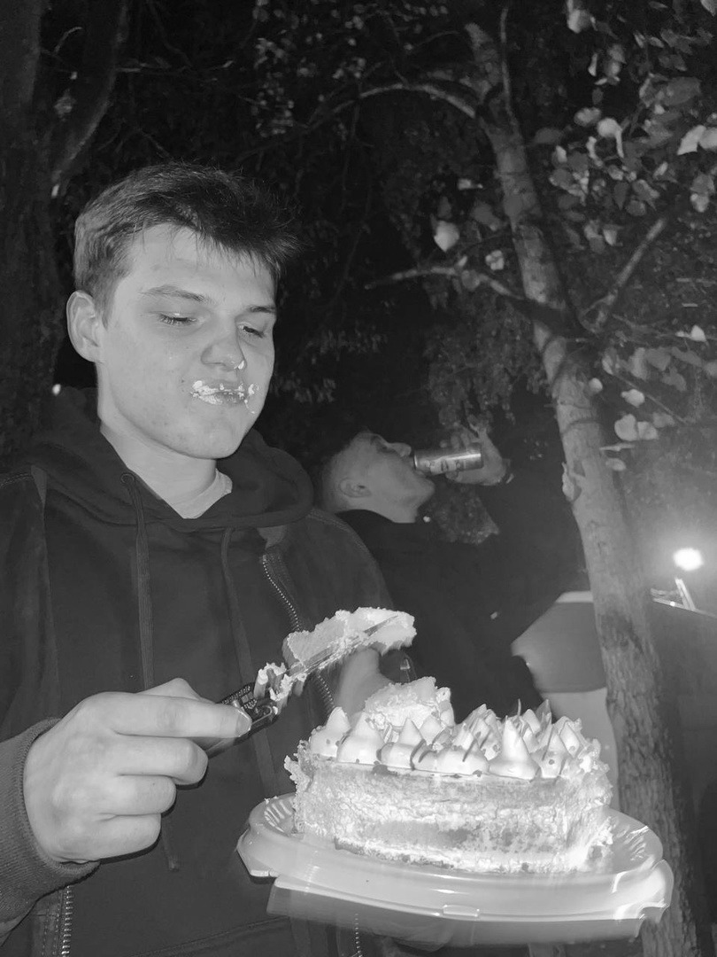
Арсений Сидо
Тимур Пантелеев
Агент по Яндекс.Схемам и автокаду
3D архитектор в майнкрафте.

Slide 4
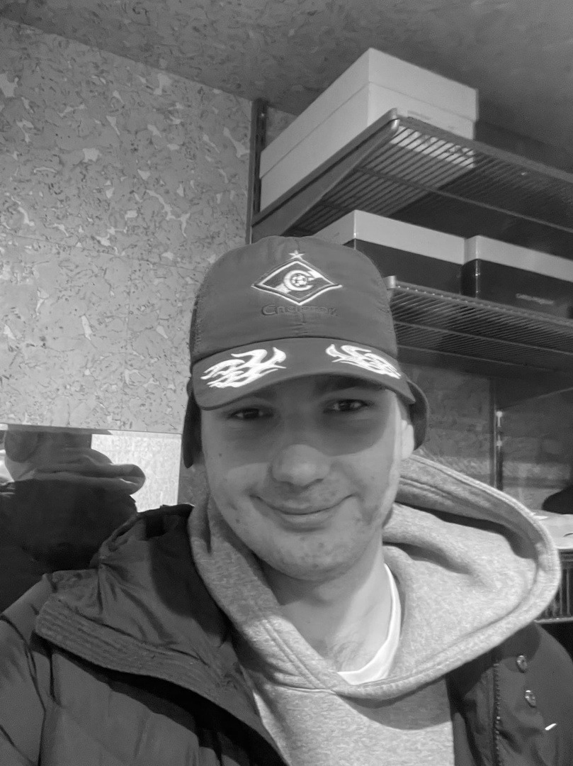
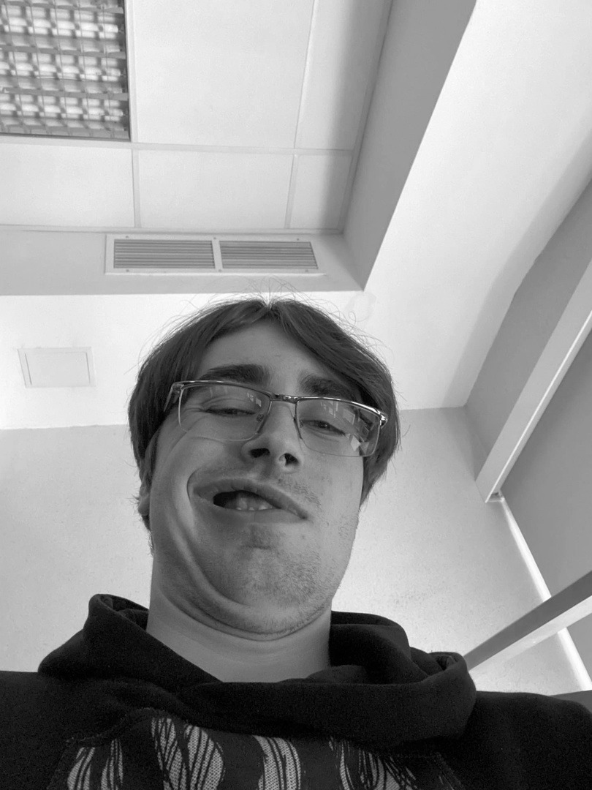
Ахтияров Андрей
Кушнир Егор
Прораб, график работы и отчет
Связь со СМИ

Slide 5
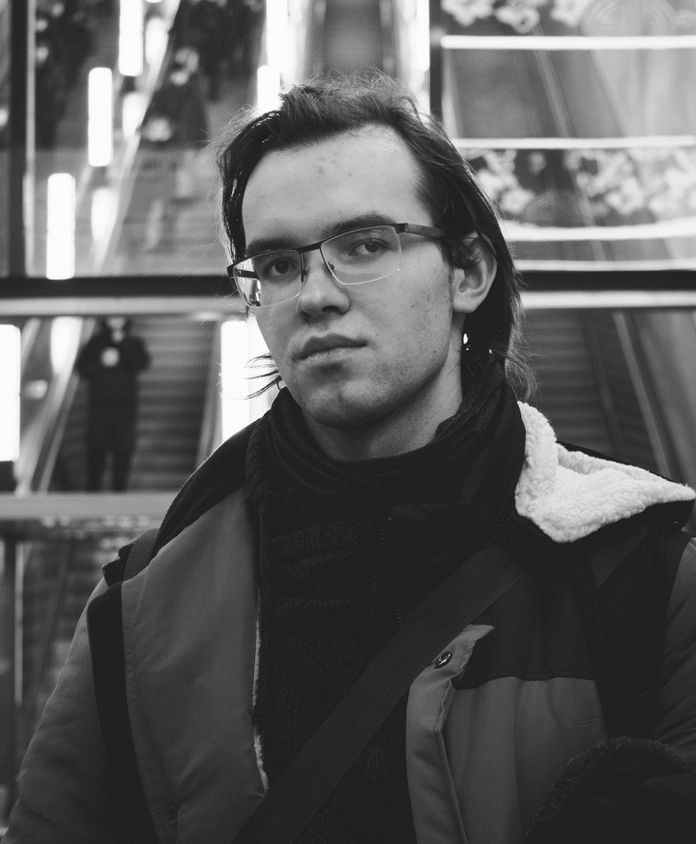
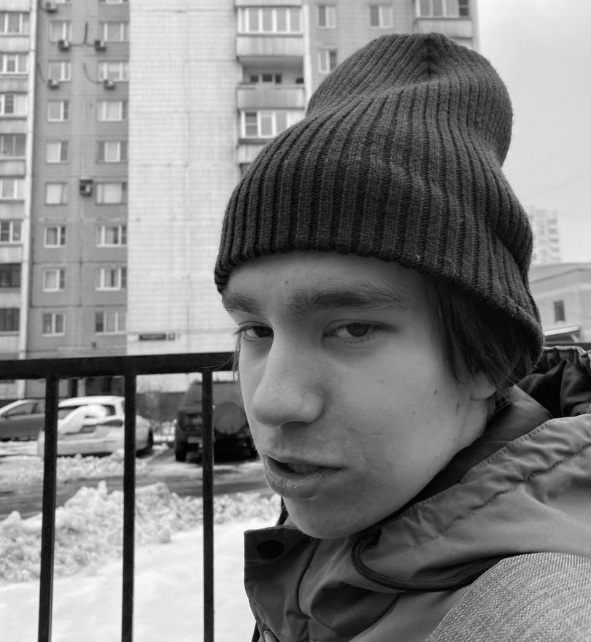
Андрей
Автор идеи
Марков Никита
Анализ потока и че-то еще

Slide 6

Проект “Трамвай в Отрадное”

Slide 7
Структура
01
Тип проекта
02
Контекст
03
Проблема
04
Пользователи
05
Заказчик и другие стейкхолдеры
Учебный
Разгрузить общественный транспорт путём создания маршрута трамвая
Проблема перегруженности общественного транспорта в районе Отрадное
Гости и жители г.Москвы района Отрадное
Институт пути, строительства и сооружений

Slide 8

Данные
Имеется реальная локация, построены 2 трамвайные линии, планируется их соединение и изменение некоторых автобусных маршрутов

Slide 9
План проекта
26.10.22
9.11.22
Нанесение линии потенц. трамвая на участок проекта
Проверка местности проекта на предметы помех для строительства
19.10.22
2.11.22
16.11.22
Проверка габаритов трамвая 71-931М на посчитанных нами кривых участков
Возможные решения выноса из зоны строительства подуличных коммуникаций
Подсчет загруженности пассажиропотока на участке реализации проекта в часпик, межпик

Slide 10
План проекта
30.11.22
Высчитывание вероятного срока окупа проекта
Сдача проекта
23.11.22
7.12.22
Подсчет денежных средств для реализации проекта
Подсчет новой длины маршрута с учетом уже существующей линии трамвайного движения

Slide 11
“Один машинист спрашивает другого:
-Ты знаешь Анну Каренину?
-Нет.
-Ладно… Проехали”
—Никита Марков

Slide 12
Какие изменения внесёт данный проект

Slide 13
Наши
дни
В районе Отрадное 3 маршрута, вечные пробки, забитые автобусы и выделенная автобусная полоса не справляется.

Slide 14
Будущее
В районе Отрадное убрана выделенная автобусная полоса и проложена трамвайная линия, призванная разгрузить автобусы, сделав поездки людей комфортнее и быстрее.

Slide 15
185,000
Население района Отрадное

Slide 16

Трамвайная линия

Slide 17
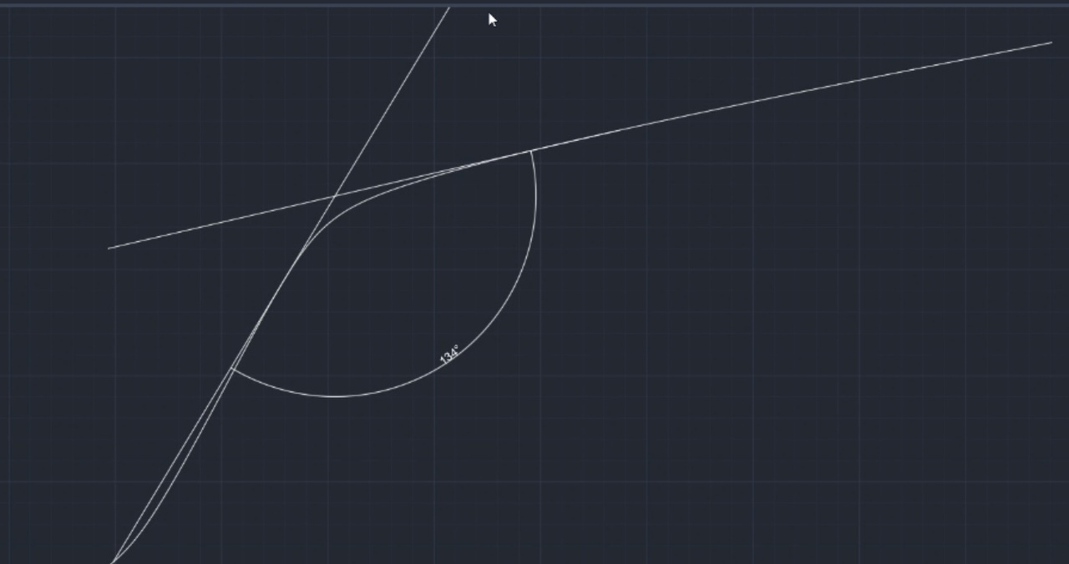
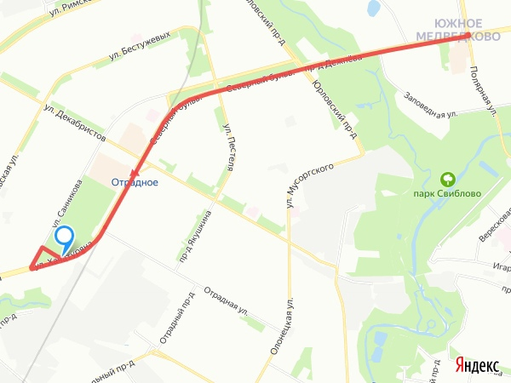
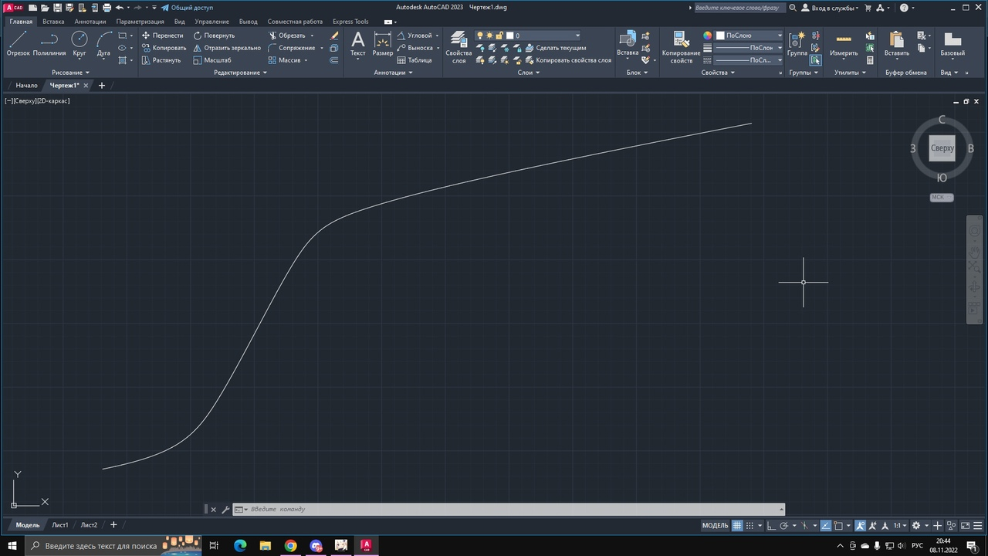
Схема проекта

Slide 18

Решения проблемы
Решение 1
Решение 2
Ограничение транспортного потока.
Создание комфортной среды.

Slide 19
Пассажиропоток
100,000,000
Пассажиров на 1 трамвай сейчас
???
Пассажиров на 1 трамвай в будущем
???
Общая разница

Slide 20
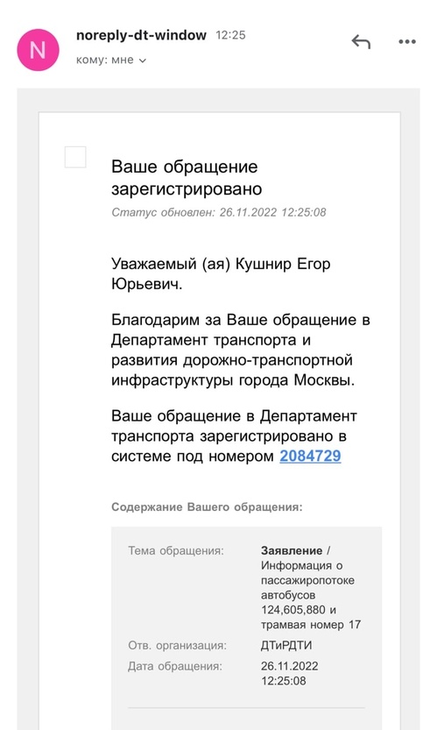
***

Slide 21

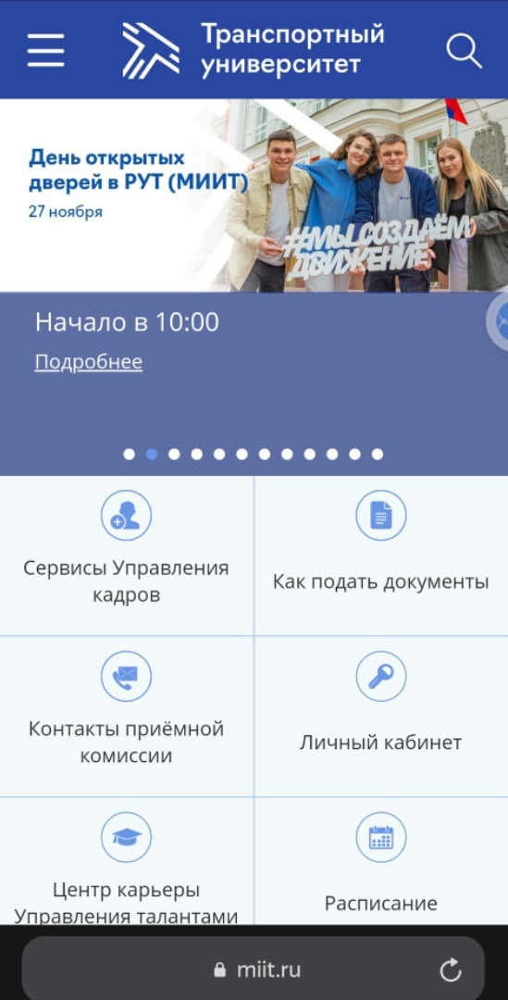
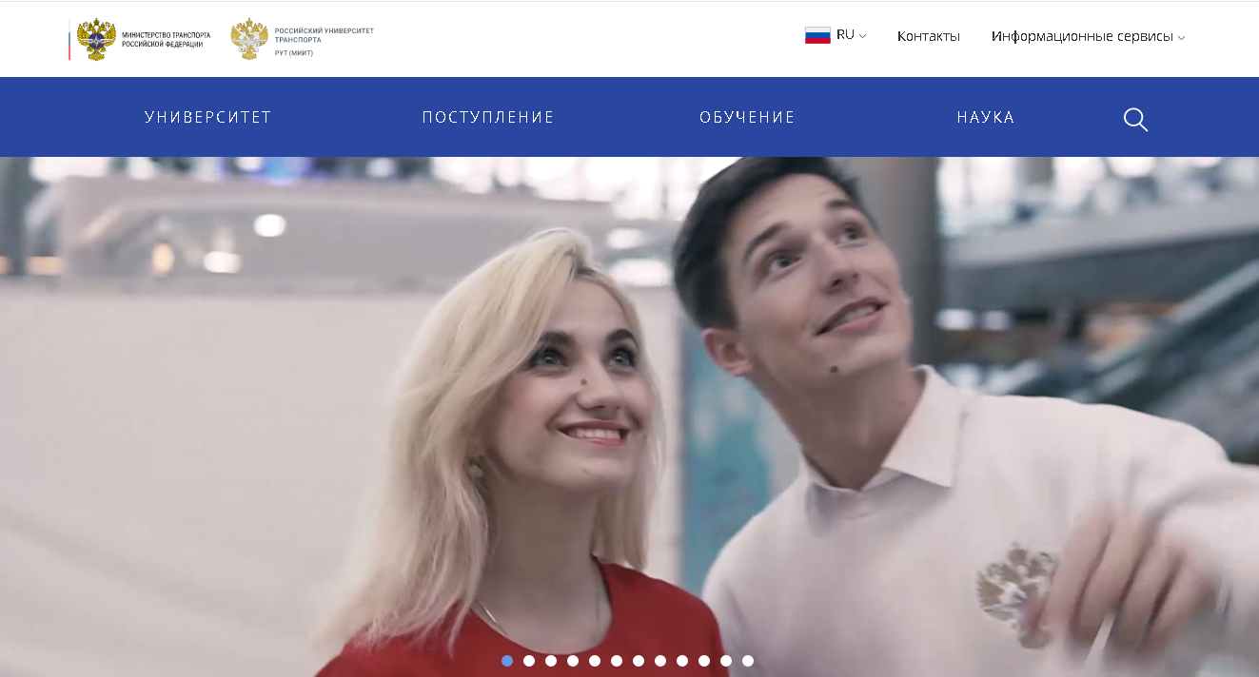
Заказчик

Slide 22
Партнёры
ЦОДД
Легионеры
Информация о пассажиропотоке в районе Отрадное
Особая благодарность в помощи по созданию проекта Андрею и Тимуру

Slide 23
Спасибо за внимание.
Следите за развитием проекта в наших соц. сетях.
Остались вопросы?
Projectotradnoetramvay.com
elcoronabooking@gmail.com
Проект выполнен по заказу РУТ (МИИТ). Все права защищены.

